Slide 1
Формирование у младших школьников общего умения решать задачи.
МБОУ Казачинская СОШ
Гуркова Раиса Джулаевна
2014г

Slide 2
Что такое текстовая задача?
Уронили мишку на пол, оторвали мишке лапу. Всё равно его не брошу, потому что он хороший.
Два кольца, два конца, посередине гвоздик.
У Ани 2 медвежонка и 3 куклы. Аня любит свои игрушки.
У мамы – зайчихи было 10 морковок. 6 отдала своим зайчатам. Сколько морковок у неё осталось?

Slide 3
Понятие текстовой задачи.
Текстовая задача — есть описание некоторой ситуации на естественном языке с требованием дать количественную характеристику какого-либо компонента этой ситуации, установить наличие или отсутствие некоторого отношения между её компонентами или определить вид этого отношения.

Slide 4
Чему должны научиться к концу 4 класса:
. - «видеть» задачные ситуации в окружающей жизни и формулировать вопросы к ним;
- представлять задачные ситуации в виде устного текста, рисунка, модели, схемы, математической записи;
- осуществлять переход от одной формы представления к другой;
- отличать текст задачи от других видов текстов;
- выявлять структуру задачи;
- по условию подбирать, составлять вопросы;
- по вопросу подбирать, составлять условия;
- представлять жизненную ситуацию, описанную в задаче;
- разбивать текст задачи на смысловые части и анализировать их;
- переформулировать текст задачи;
- строить модель, схему текста задачи;
- составлять план решения задачи;
- проверять правильность решения задачи;
- составлять задания по решённой задаче.

Slide 5
Введение терминов «Ситуация» и «Вопрос к ситуации»
.
На перемене Лена дала мне 3 тетради в клетку и 2 тетради в линию.
- Какие вопросы о количестве предметов можно задать к это ситуации?
- На какие из них можно ответить сразу?

Slide 6
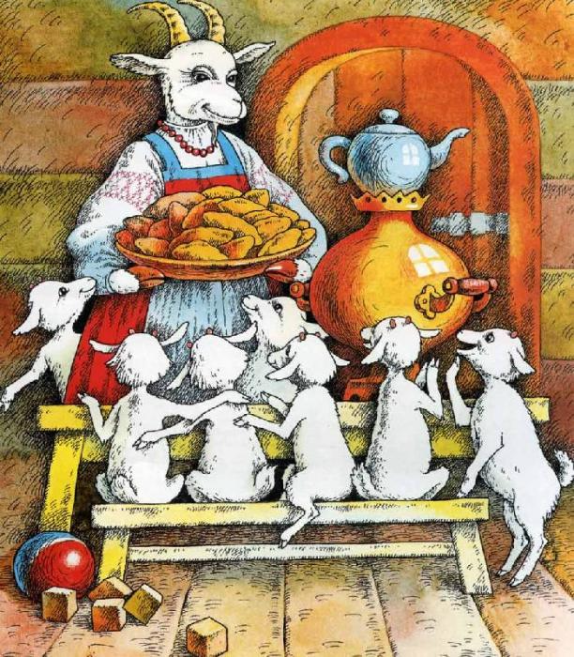
Составление модели ситуации.

Slide 7
Осуществление переход а от одной формы представления ситуации к другой.
Школьники у школы посадили 3 рябины и 4 ели. Выполнили дети работу и задумались.
О чём задумались дети?

Slide 8
Поиск ответа на вопрос : »Что такое задача?»
а)Уронили мишку на пол, оторвали мишке лапу. Всё равно его не брошу, потому что он хороший.
б) Два кольца, два конца, посередине гвоздик.
в)У Ани 2 медвежонка и 3 куклы. Аня любит свои игрушки.
г) У мамы – зайчихи было 10 морковок. 6 отдала своим зайчатам. Сколько морковок у неё осталось?

Slide 9
разбиение текста задачи на смысловые части.
В автобусе ехали 12 мужчин и 8 женщин. На остановке вышли 2 мужчин и вошли
3 женщины. Сколько пассажиров стало в автобусе?

Slide 10
Организация построения схемы (модели ) задачи;
Девочка раздала трём кроликам по 4 морковки, и неё осталось 5 морковок. Сколько морковок было у девочки первоначально?
?
4 м | 4 м | 4 м | 5 м
?

Slide 11
переформулирование текста задачи.
а) Таня посадила во дворе на клумбе 15 астр.
Через некоторое время расцвели 6 белых
красивых астр. Сколько астр ещё не расцвели?
б) Посадили 15 астр. 6 астр расцвели. Сколько астр ещё не расцвели?

Slide 12
Виды работ над текстовой задачей
Составление условий к данному вопросу;
постановка вопроса к данному условию;
решение задач с лишними данными;
использование задач с недостающими данными;
составление задач обратных данной;
решение нестандартных задач.

Slide 13
Приемы работы
Представлять жизненную ситуацию описанную в задаче;
разбивать текст задачи на смысловые части и анализировать каждую часть;
переформулировать текст задачи.

